Slide 1

參賽地盤資料
地盤名稱：房屋署公共房屋發展計劃安達臣道地盤A及B第一和第二期
參賽公司：有利建築有限公司
監督機構：香港房屋委員會
合約期：2013年3月至2016年10月
合約總額：港幣47億
主要包括以下項目:
興建九座樓高卅至卅四層之公營房屋，合共7143住宅單位。
大樓工程包括石屎結構、室內裝修及機電設施安裝。
大樓地下樓層包括幼稚園、青年中心、日間護老中心、室內公用空間等。
外欄工程包括有蓋行人通道、緊急通道、兒童遊樂場、種植園地、微型森林、水泵房、休憩涼亭、天面綠化系統及渠務工程。
參賽項目：2015創意工程安全獎 (安全管理制度，培訓與宣傳類別)
建築訊息模擬(BIM)應用於天秤安裝工序

Slide 2
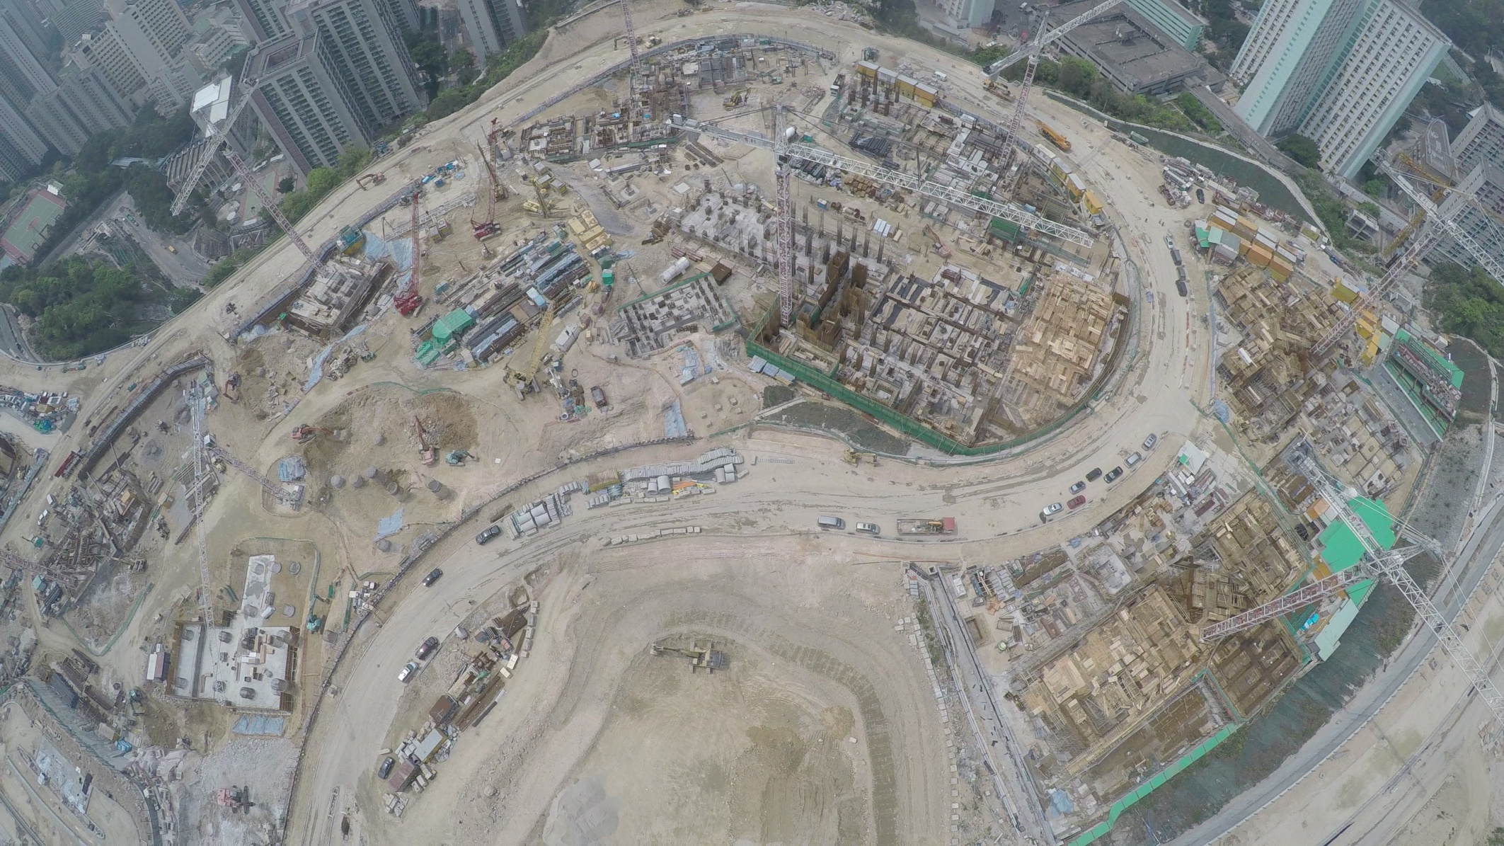
地盤鳥瞰圖

Slide 3
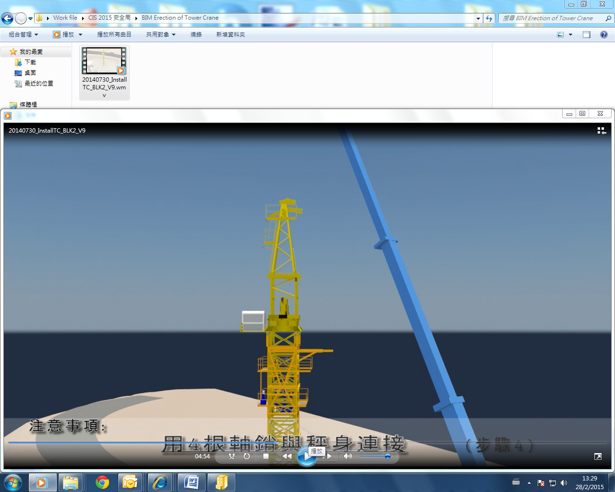
天秤安裝使用BIM管理概念
隨著科技的發展，建築訊息模擬(BIM)能提供各類適切的資訊，可協助決策者做出準確的判斷，採用建築訊息模擬(BIM)的協助，能在工程設計初期提供大量減少設計團隊成員所產生的各類錯誤，電腦系統能用衝突檢測的功能，用圖形表達的方式，知會查詢的人員關於各類的構件在空間中彼此衝突或干涉情形的詳細訊息。
安達臣地盤施工團隊，除了應用建築訊息模擬(BIM)於工程上，亦對一些高危的工程活動，例如安裝天秤工序，設計了特定建築訊息模擬(BIM)。

Slide 4

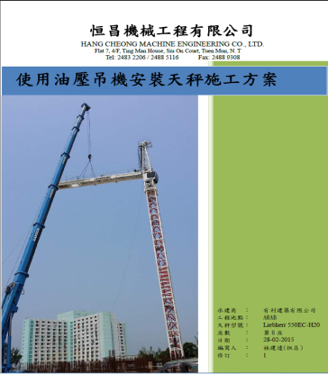
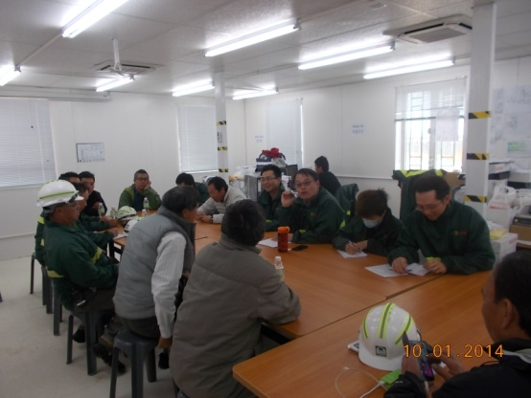
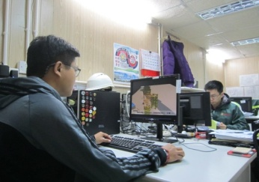
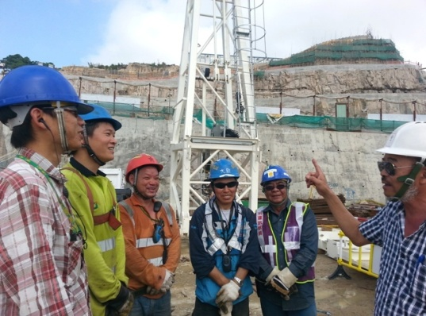
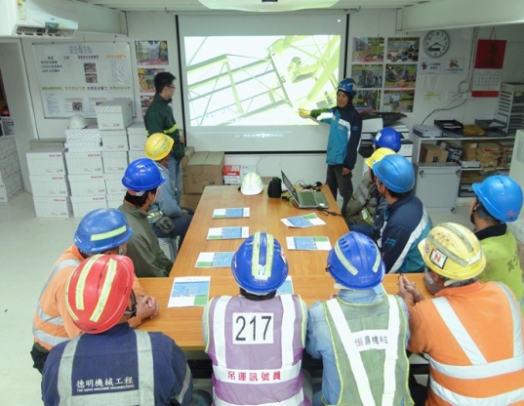
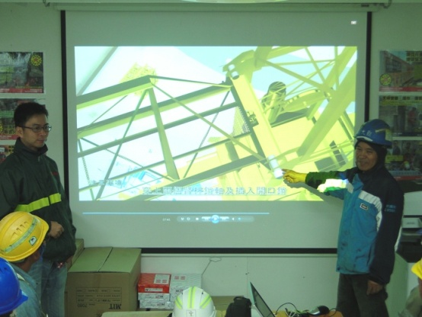
建築訊息模擬(BIM)應用於天秤安裝工序
地盤決議建立了風險評估及建築訊息模擬(BIM)團隊，成員包括工程經理、駐地盤工程師、安裝天秤監督工程師、安裝天秤合資格人士、建築訊息模擬(BIM)主管、總管、機械總管、行業主管及安全主任等，進行了安裝天秤建築訊息模擬(BIM)，並切實地在地盤內使用。
施工方案
風險評估
製作BIM
施工講解
現場指導
訓練工人
持續檢討

Slide 5

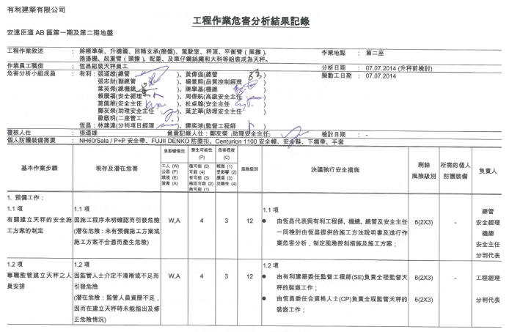
建築訊息模擬(BIM)的安全管理重點
識別危害及風險評估
傳統的做法，在完成危害識別及風險評估後，均以文字作為記錄，再分發予各相關的督導人員參閱及跟進，執行相關安全措施，管理層未能完全知悉各接收資訊人員對於文件的理解情度，甚或他們是否有閱讀危害識別及風險評估的內容，從而沒有妥善執行相關的安全措施。
而本地盤在完成天秤訊息模擬(BIM)後，再召集所有相關督導人員，透過電腦立體播放，解釋工序的流程，識別危害及所需採納的安全措施，進行互動探討，確切大家明瞭，在進行工序時，對安全措施的執行，便更為有效率及更可靠。
VS
電腦立體投播建築資訊模擬
傳統文字化的風險評估報告
5

Slide 6
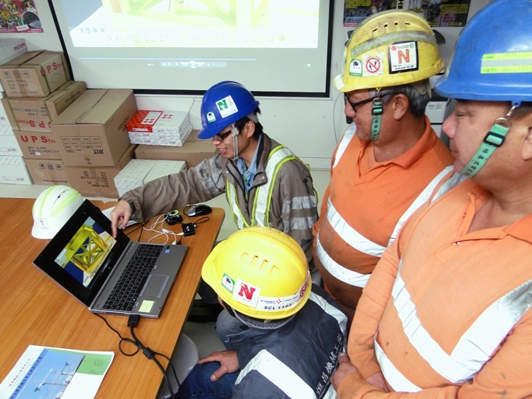

建築訊息模擬(BIM)的安全管理重點
工作指導及安全訓練
一般性的安全訓練，均由訓練員透過口述講解，工友對內容的吸收，未能做到最佳效果，進而發展一套圖像化的訓練材料，效果得到改善；而建築訊息模擬(BIM)的出現，在訓練方面，則再邁進一大步，透過電腦立體播放工序流程，使工友更透徹知悉即將進行工序的施工方法及危險的地方，進而採納消減意外事故的措施，工友亦可在資訊模型播放時，發現有不明之處，可即時與訓練員溝通與詢問，而各工友亦可互相討論，對自己的工作崗位及危害的認知，便更為透徹清晰，對安全施工有很大的助益。
受訓者之間互相討論
受訓者之間互相討論

Slide 7

建築訊息模擬(BIM)的安全管理重點
安全監管
透過電腦立體投播工序訓練後，使到工友對工序的流程更為了解，對工序的潛在的危險更為清晰。故此，當前線監管人員，在執行安全監管工作時，與工友的溝通及共識，便更為暢順，使到工序在安全順利的情況下進行。

Slide 8
總結
優點 / 特點
建築訊息模擬(BIM)，其優點如下：
  集成了建築工程項目各種相關信息的工程數據模型，對工程項目相關信息的詳盡表達，施工前，透過模擬施工程序，找出潛在危險資料，制定安全控制措施；
  工友更明瞭施工方法及對危害的認知，同時亦提升他們的安全意識；
  對施工安全及消減意外，有明顯幫助；
  比較文字化的記錄，更為易於前線監管人員及工友接受；
  優化安全訓練，使到施工人員，更明白潛在危險的地方；
  優化文書管理，易於儲存、修改及傳閱。
整體而言，我們深信科技對未來建築業的影響，將繼續扮演更重要的角色。建築訊息模擬(BIM)，不論對質量、進度、成本控制方面有幫助，對於改善工地安全，亦扮演不可或缺的重要的角色，公司將持續發展建築訊息模擬(BIM)系統。

